Slide 1
Prepoznavanje saobracajnih znakova i detekcija ivica puta

Slide 2
Cilj :
-detekcija saobracajnih znakova na slikama
-ekstraktovanje detektovanih delova slike koji predstavalju saobracajni znak
-obucavanje neruonske mreze za prepoznavanje znakova
-detekcija ivica puta

Slide 3
Detekcija znakova
-klasifikovanje znakova je po boji i obliku
-thresholding sam radio tako sto sam najpre konvertovao sliku u hsv system boja, pa zatim odredio donju i gornju granicu za odredjenu boju i na osnovu toga pravio masku
-problem kod ovoga je to sto ako je pozadina iste boje znak nece biti prepoznat
-prvo sam krenuo raditi sa rgb sistemom boja i da bih tako eliminisao suvisne boje prolazio sam kroz sve piksele i proveravao da li su u okviru trazenih sto je bilo previse sporo, a i bilo je tesko pogoditi opseg u kome se boja moze nalaziti

Slide 4
-kada su mi ostale konture koje si ispunjene zeljenim bojama, potrebno je proveriti koji oblik one predstavljaju
-razmatrao sam znakove koji su u obliku kruga, trougla i kvadrata
-da bih odredio oblik znaka napravio sam dodatne funkcije :
getAngle(p1,p2,p3) koja mi vraca ugao izmedju 3 tacke
I funkcije isTriangle(), isSquare(), isCircle(), koje za ulaznu konturu proveravaju sa koliko tacaka se kontura moze aproksimirati (trougao sa 3 tacke, kvadrat sa 4, krug sa oko 15 tacaka) i uglove koje zaklapaju kraci konture.
-posto nakon thresholding-a konture ne ostanu u idealnom obliku, podesio sam parametre tako da mogu malo odstupati vrednosti

Slide 5
-ovo sve radi samo za znakove koji imaju crvenu boju, dok za ostale boje treba dodati opseg vrednost za hue, saturation i value i ceo postupak ostaje isti
-nakon pronalazenja regiona na slici koji predtsavlja znak, salje se obucenoj neuronskoj mrezi koja vrsi predikciju i na osnovu indeksa elementa koji u nizu ima najvece vrednosti vraca njemu mapiranu vrednost iz niza vrednosti i prikazuje se krajnji rezultat

Slide 6
Obucavanje neuronske mreze
-slike sa kojima se mreza obucava su sve istih dimenzija (60x60) pa se na ulazu u mrezu nalaze 3600 neurona a na izlazu onoliko neurona sa koliko razlicitih slika mrezu obucavamo

Slide 7
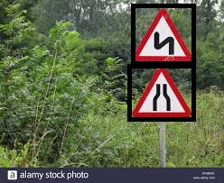
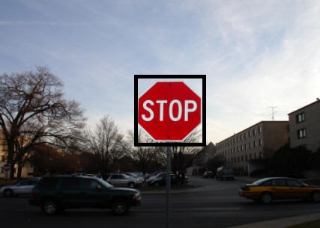
Na kraju sve izgleda ovako:

Slide 8
